Slide 1
Визуализация лесного массива
Студент: Светличная Алина Алексеевна ИУ7-53Б
Научный руководитель: Толпинская Наталья Борисовна

Slide 2
Цель - реализация программного обеспечения для визуализации лесного массива
Задачи:
описание и формализация доступных моделей
анализ и выбор соответствующих алгоритмов компьютерной графики для визуализации сцены и объектов
анализ и выбор языка программирования
реализация выбранных алгоритмов визуализации
реализация программного обеспечения для визуализации и редактирования лесного массива.

Slide 3
Объекты сцены | Способы задания моделей
Площадка сцены Источник света Модели сцены: лиственное дерево хвойное дерево кустарник водоем | Каркасный Твердотельный Поверхностный: вершинное представление список граней таблица углов

Slide 4
Анализ и выбор алгоритмов
Алгоритмы удаления невидимых линий и поверхностей:
Алгоритм Робертса
Алгоритм обратной трассировки лучей
Алгоритм Z-буфера
Алгоритмы удаления невидимых линий и поверхностей:
Алгоритм использующий Z-буфер
Алгоритм карты теней
Алгоритмы оптимизации визуализации:
Алгоритм оболочек
Алгоритм отбраковки нелицевых граней

Slide 5
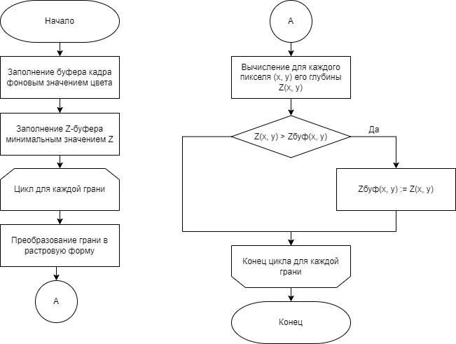
Алгоритм Z-буфера

Slide 6
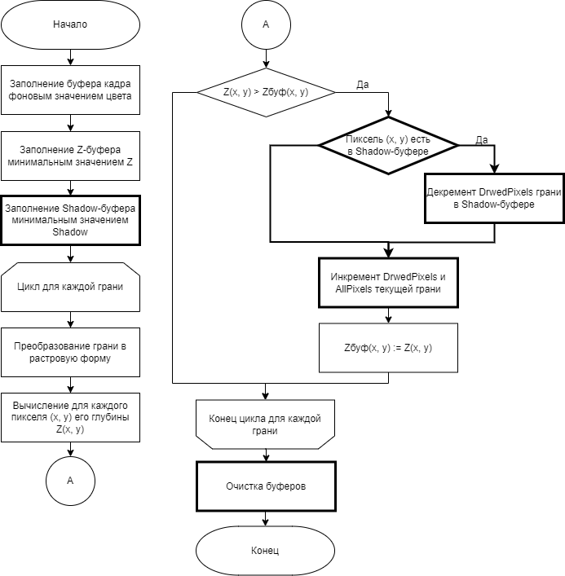
Алгоритм карты теней

Slide 7
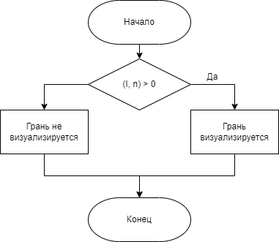
Алгоритм отбраковки нелицевых граней
l – вектор, направленный к наблюдателю
n – вектор внешней нормали гран

Slide 8
Выбор языка программирования
Данный язык поддерживает объектно-ориентированную парадигму программирования. Благодаря чему можно приводить объекты сцены к объектам классов, а также пользоваться шаблонами проектирования
C#
Данный язык обладает богатой стандартной библиотекой

Slide 9
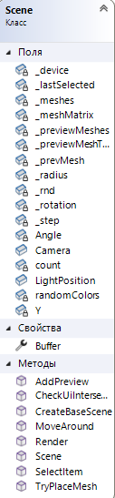
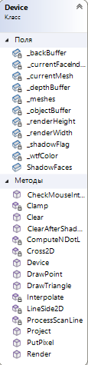
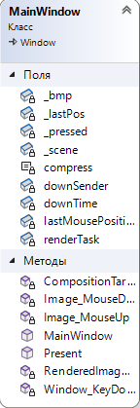
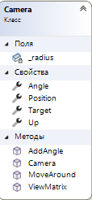
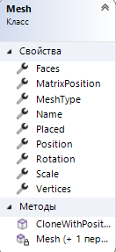
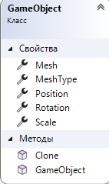
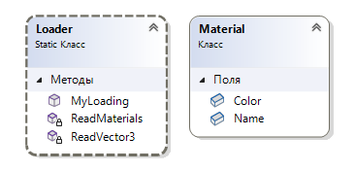
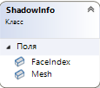
Структура классов

Slide 10
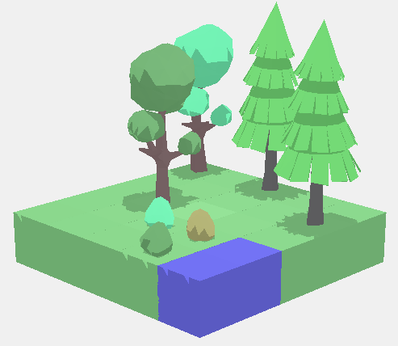
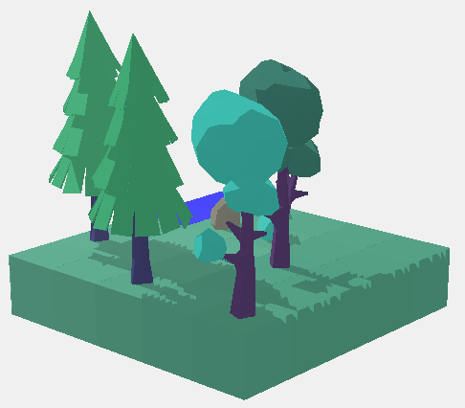
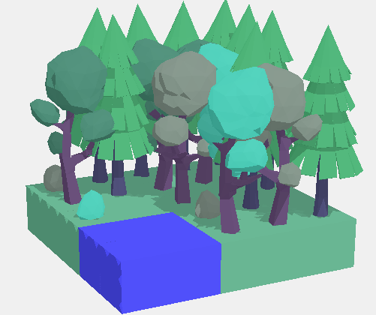
Примеры работы программы

Slide 11
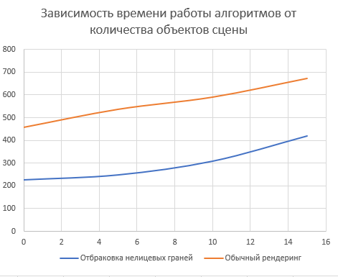
Цель эксперимента − оценка эффективности реализованной программы
Количество объектов сцены | Время выполнения алгоритма (в мс)
 | Обычный рендеринг | Отбраковка нелицевых граней
0 | 456 | 225
5 | 536 | 247
10 | 590 | 308
15 | 673 | 420

Slide 12
Заключение
В ходе выполнения курсовой работы была достигнута поставленная цель: реализовано программное обеспечения для визуализации лесного массива.
Все задачи курсовой работы выполнены:
описаны и формализованы доступные модели
проанализированы и выбраны соответствующие алгоритмы компьютерной графики для визуализации сцены и объектов
проанализированы доступные языки программирования и выбран один из возможных для реализации курсовой работы
реализованы выбранные алгоритмы визуализации
реализовано программное обеспечение для визуализации и редактирования лесного массива

Slide 13
Спасибо за внимание

